Slide 1


ПЕДАГОГІЧНА РАДА
«Самоаналіз власної діяльності та самоосвіта – реальні шляхи
підвищення професійної майстерності педагога»
НОВОРІЧНІ ДОСЯГНЕННЯ
(підсумки за І семестр)
30 грудня 2024 року

Slide 2

План проведення педради
1. Про підсумки методичної роботи за І семестр 2024 – 2025 н.р. Козак Н.Я.
2. Про підсумки виховної роботи за І семестр 2024 - 2025 н.р. Горішна І.П.
3. Про підсумки діяльності ЦНПВ Жежнич Т.Я.
4. Про визначення учнів - претендентів на отримання свідоцтв про здобуття базової середньої освіти з відзнакою, свідоцтв про здобуття повної загальної середньої освіти з відзнакою та нагородження золотою медаллю «За високі досягнення у навчанні» серед випускників 9 та 11 класів. Козак Н.Я.
5. Про замовлення документів про освіту для випускників закладу. Козак Н.Я.
6. Контроль за роботою шкільної їдальні. Горішна І.П.
7. Про визнання результатів підвищення кваліфікації педагогічних працівників закладу Козак Н.Я.
8. Різне:

Slide 3


Вправа «Усне опитування»
1. Яким би Ви хотіли бачити «результат» своєї роботи?
2. Що Ви цінуєте в собі як у професіоналі?
3. Які учні Вам подобаються? Чому?
4. Що Ви передусім прагнете розвивати в дитині?
5. Яке уявлення про себе хотіли б створити в уявленні учнів?
6. Чого Вам не вистачає в роботі?
7. Що маєте у надлишку як вчитель?
8. Чим би хотіли поділитися з колегами?
9. Що Ви особисто подарували б своїм учням?..

Slide 4
МЕТОДИЧНА ТЕМА
Формування компетентності вчителя й учня шляхом створення інноваційно - освітнього простору

Slide 5
Візія школи. Створення Ліцею «Лідер» (10 - 11 класи) з профільними напрямами: філологічним (англійська мова), природничо – математичним (математика, інформатика, фізика, хімія), художньо – естетичним
(образотворче мистецтво + театральні студії).

Slide 6
1. Освітнє середовище.
1.1. Мотивація освітнього середовища щодо розвитку цінностей закладу.
Інтеграція у міжнародний та науковий простір.
Протягом 18.11.2024 - 22.11.2024 учні школи під керівництвом учителя Вацик С.М. здійснили подорож у Фінляндію. Учні удосконалювали навички англійської мови, тобто навчалися та проживали на території Західно - Фінляндського коледжу м. Гуйттінен. Навчальна подорож відбувається вдруге.
Формування культури здорового способу життя.
Продовжується проект «Здорова постава» під керівництвом учителя фізичної
культури Вацик С.М.

Slide 7
1. Освітнє середовище.
1.1. Мотивація освітнього середовища щодо розвитку цінностей закладу.
Виховання патріотизму, поваги до культурних цінностей і традицій українського народу.
25.10.2024 року учні школи приєдналися до написання Національного радіодиктанту під керівництвом учителів української мови та літератури Горішної І.П., Ільчини К.М.
У закладі проводилася робота щодо підготовки учнів до проведення ІІ етапу Всеукраїнських учнівських олімпіад з навчальних предметів, ІІ етапу XXV Міжнародного конкурсу з української мови імені Петра Яцика, та ІІ етапу ХV Міжнародного мовно-літературного конкурсу учнівської та студентської молоді імені Тараса Шевченка. Як результат, учні нашої школи посіли призові місця
……у Веукраїнській олімпаді з англійської мови:
ІІ місце - Лозинська Софія, учениця 11 - А класу (учитель Потятиник О.Б.),
ІІІ місце - Білоус Лука, учень 9 - Б класу (учителька Снігур К.І.)
конкурсах, а саме:
- Міжнародний мовно-літературний конкурс учнівської та студентської молоді імені Тараса Шевченка: І місце - Ролько Анна, учениця 7 - Б класу (учителька Яциняк Д.А.)
Міжнародний конкурс знавців української мови імені Петра Яцика:
І місце - Малярчук Олена, учениця 11 - А класу (учителька Ільчина К.М.),
ІІ місце - Ролько Анна, учениця 7 - Б класу (учителька Горішна І.П.)

Slide 8
3. Система педагогічної діяльності.
3.1. Ефективність планування педагогічними працівниками своєї діяльності, використання сучасних освітніх підходів до організації освітнього процесу з метою формування ключових компетентностей здобувачів освіти
У школі діє електронний журнал. Календарно - тематичне планування завантажується
на платформу НІТ. Протягом 30.12. 2024 - 12.01.2025 перевіряються електронні журнали і за результатами перевірки буде виданий відповідний наказ.
Наказом МОН від 2 серпня 2024 року №1093 затверджено рекомендації щодо
оцінювання учнів 5 - 7 класів НУШ.
- 09.09.2024 – методичний семінар щодо оцінювання учнів 5 – 7 класів НУШ.

Slide 9
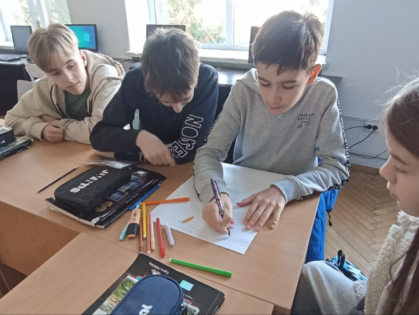
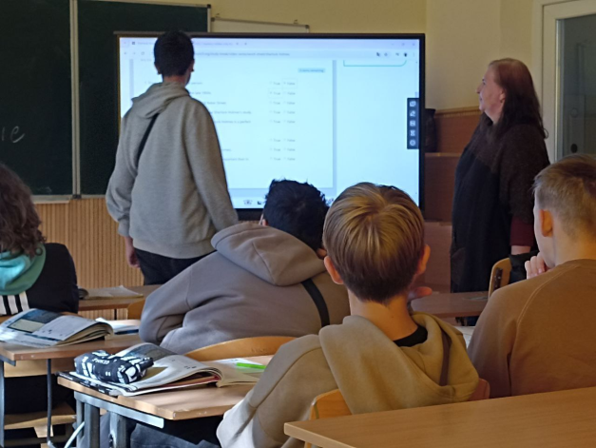
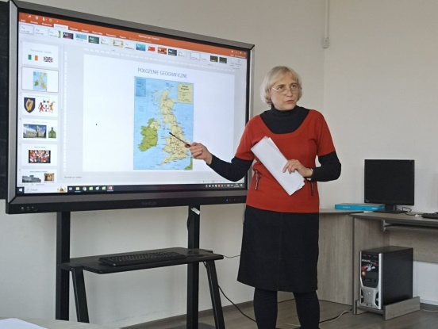
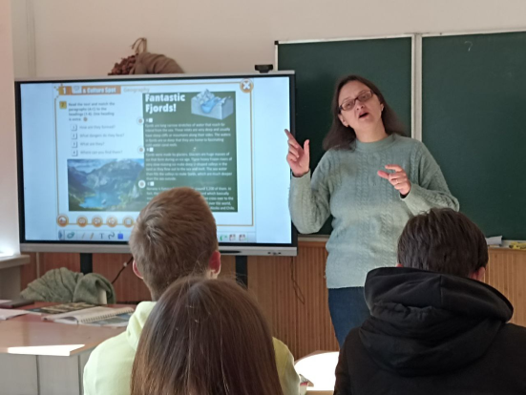
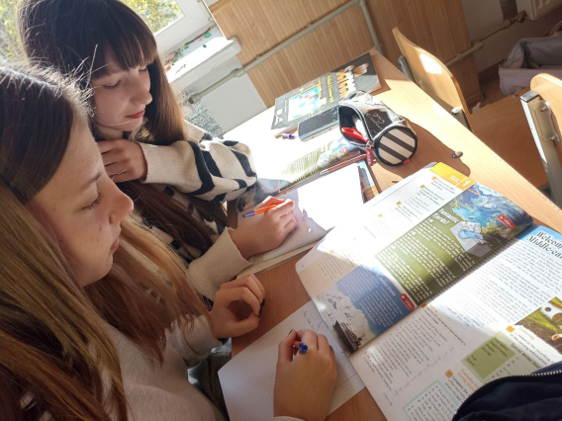
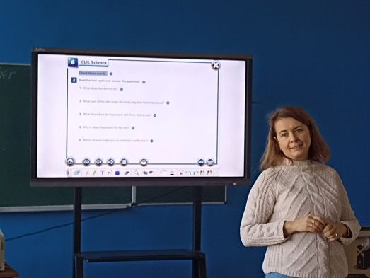
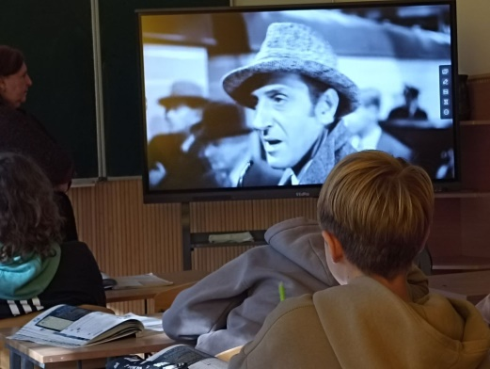
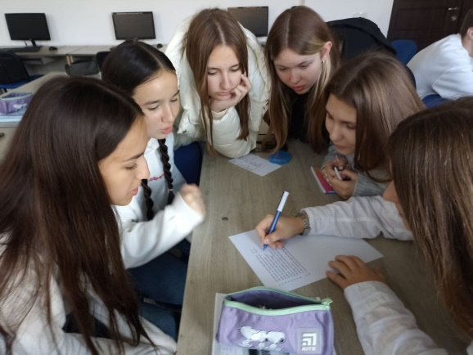
3. Система педагогічної діяльності.
3.1. Ефективність планування педагогічними працівниками своєї діяльності, використання сучасних освітніх підходів до організації освітнього процесу з метою формування ключових компетентностей здобувачів освіти
21.10. 2024 - 25.10. 2024 - Методичні гостини вчителів іноземної мови у форматі CLIL.

Slide 10
3. Система педагогічної діяльності.
3.1. Ефективність планування педагогічними працівниками своєї діяльності, використання сучасних освітніх підходів до організації освітнього процесу з метою формування ключових компетентностей здобувачів освіти
25.11. 2024 - 29.11. 2024 - Методичні гостини вчителів початкової школи на тему:
«Формування ключових життєвих компетентностей учнів початкових класів шляхом
використання інноваційних технологій».
Мета проведення МС: розвиток творчого потенціалу педагогів у контексті реалізації вищевказаної теми.

Slide 11
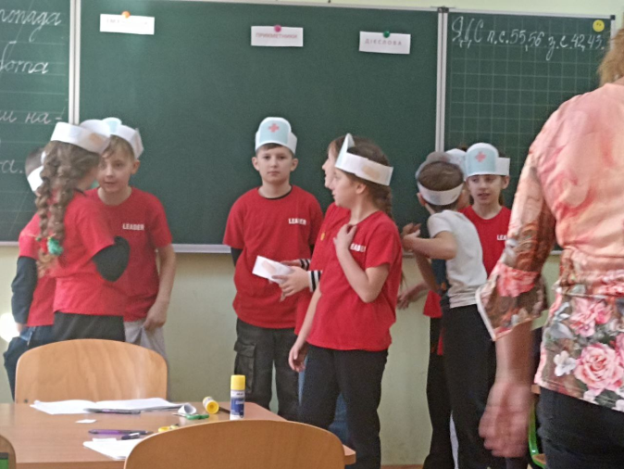
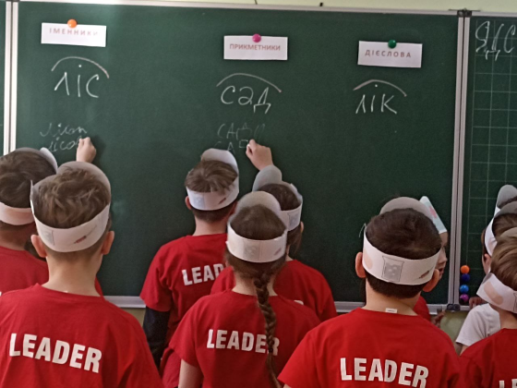
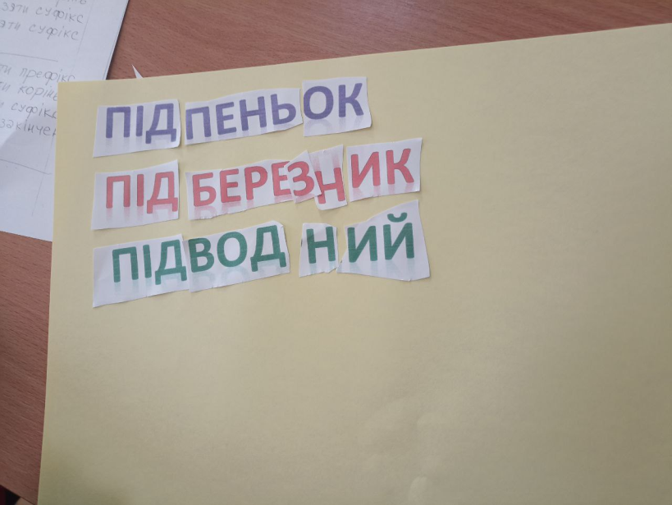
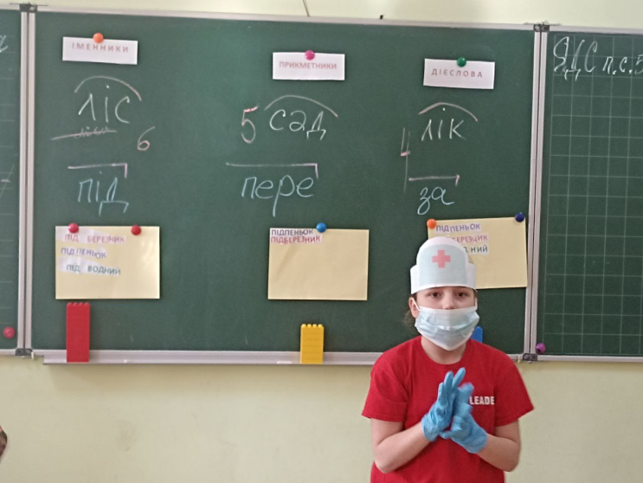
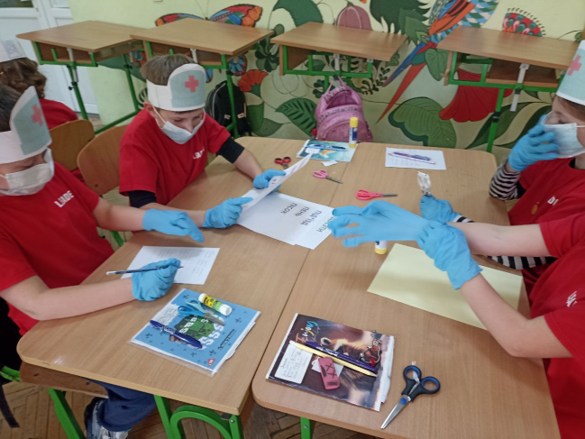
3. Система педагогічної діяльності.
25.11. 2024 - 29.11. 2024 - Методичні гостини вчителів початкової школи
Павлік Ірина, 3 – А. Українська мова. Що я знаю. Вмію. Узагальнення і систематизація знань учнів з теми «Будова слова»

Slide 12
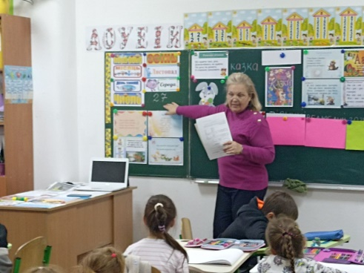
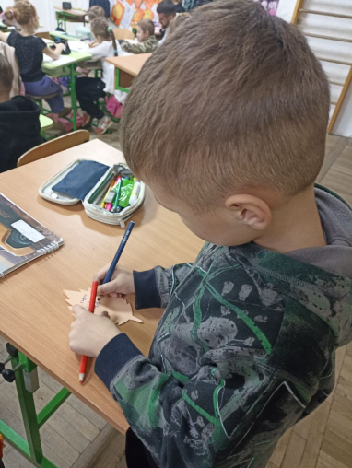
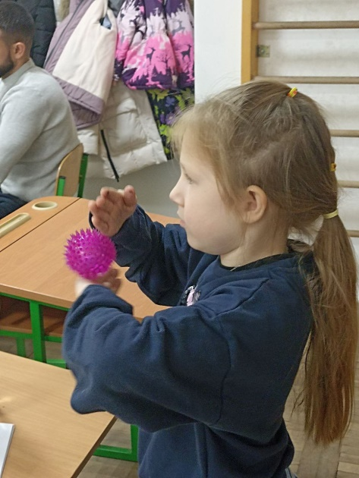
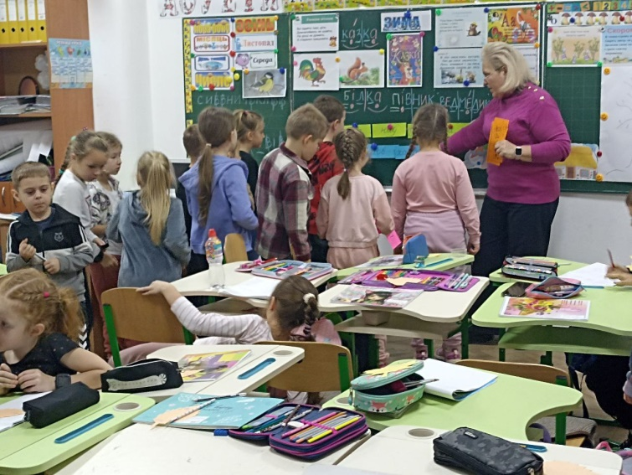
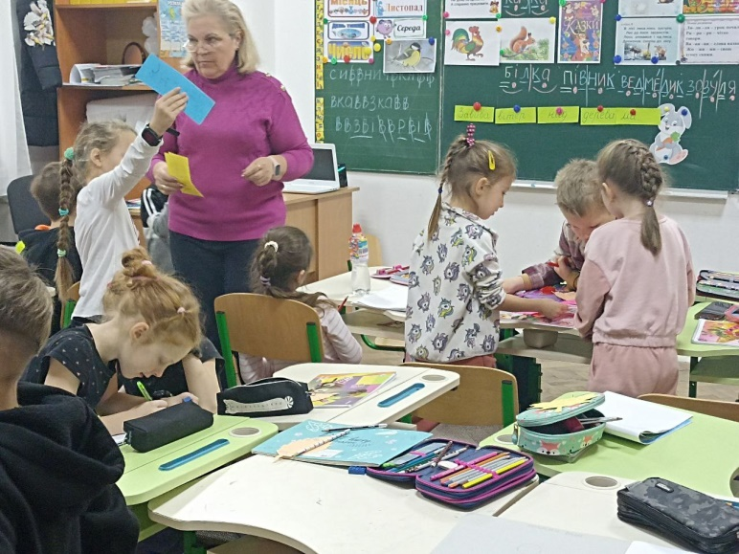
3. Система педагогічної діяльності.
25.11. 2024 - 29.11. 2024 - Методичні гостини вчителів початкової школи
Чемерис Вікторія, 1 – Б. Українська мова. Закріплення вивчених букв. Читання слів і речень з вивченими буквами

Slide 13
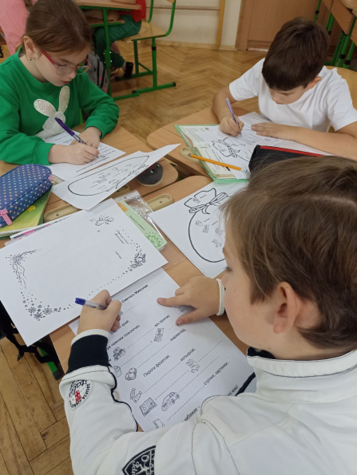
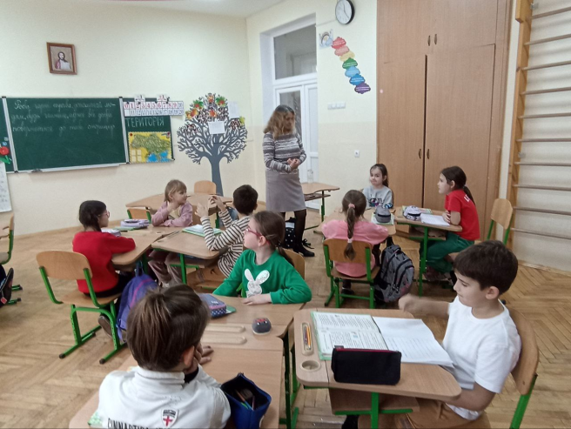
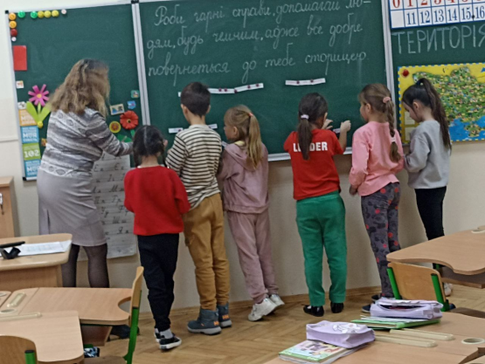
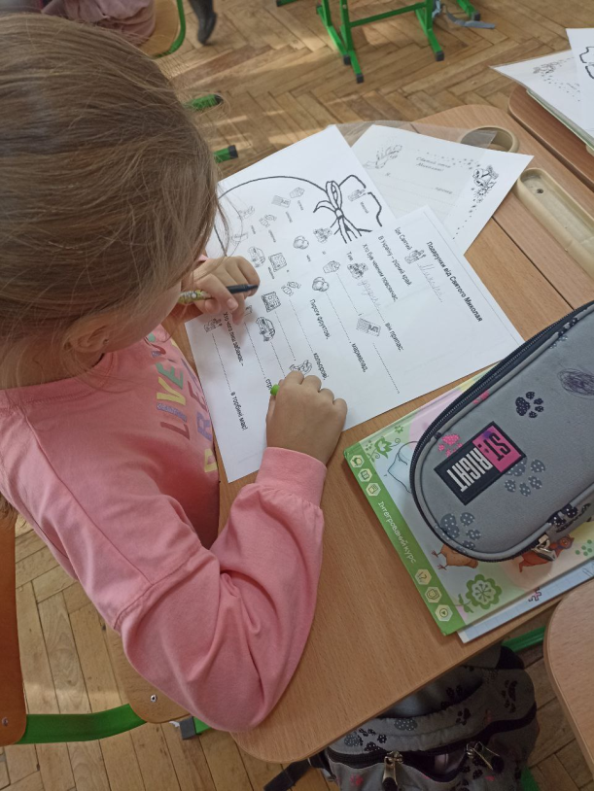
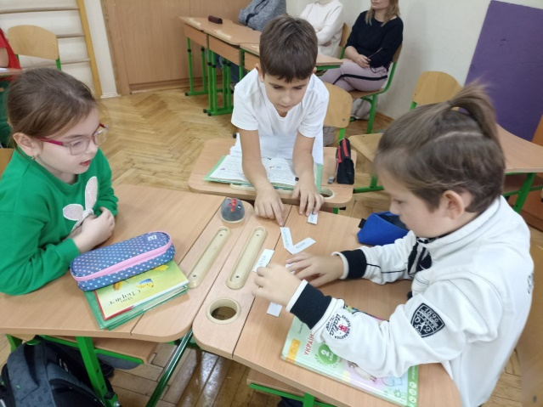
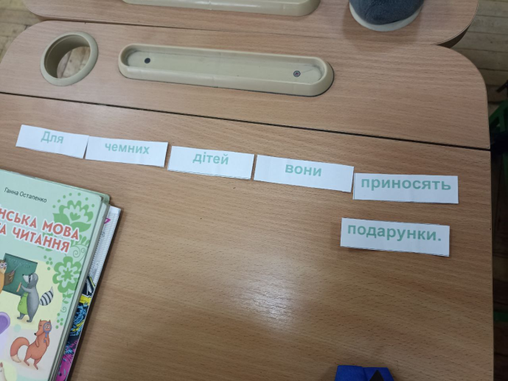
3. Система педагогічної діяльності.
25.11. 2024 - 29.11. 2024 - Методичні гостини вчителів початкової школи
Наорлевич Руслана, 2 – А. ЯДС +МОВ Пошук у тексті необхідної інформації. Вибіркове читання

Slide 14
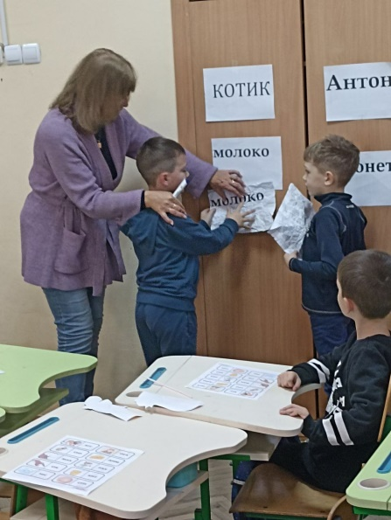
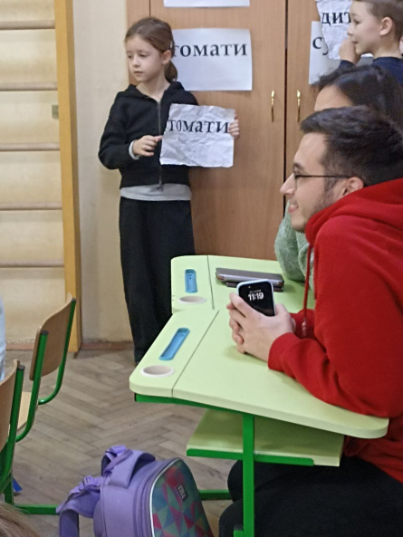
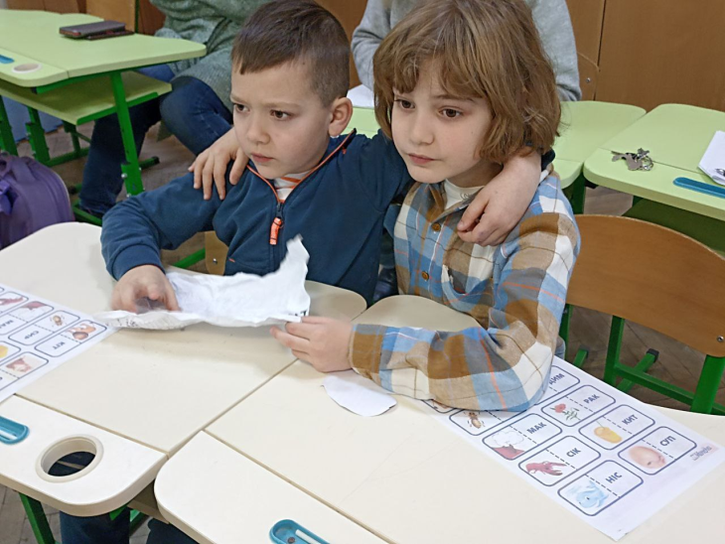
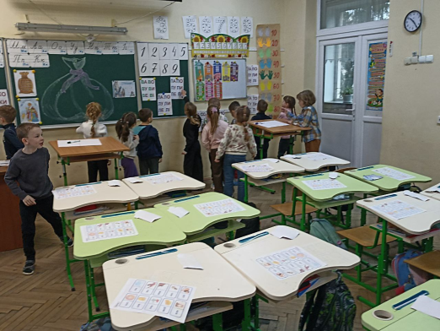
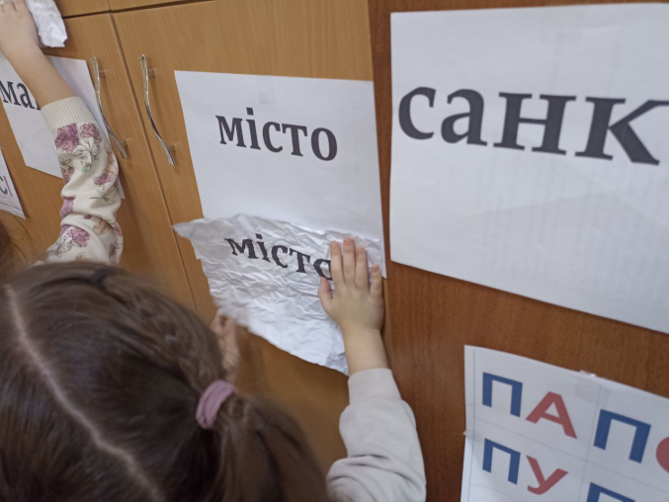
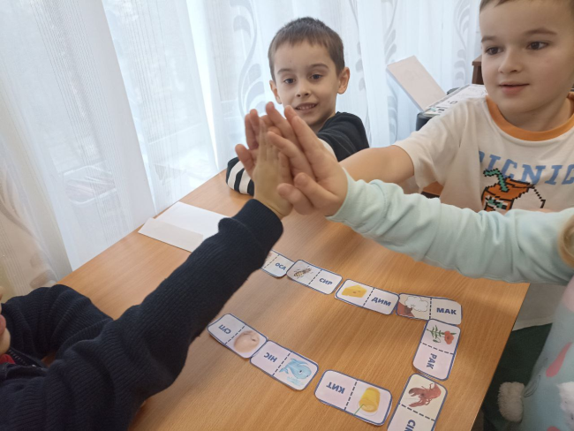
3. Система педагогічної діяльності.
25.11. 2024 - 29.11. 2024 - Методичні гостини вчителів початкової школи
Балицька Романія, 1 – А, українська мова. Удосконалення навичок читання

Slide 15
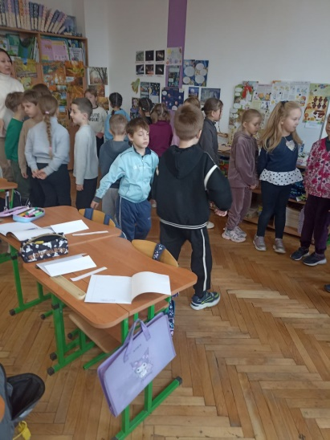
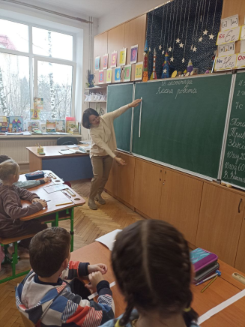
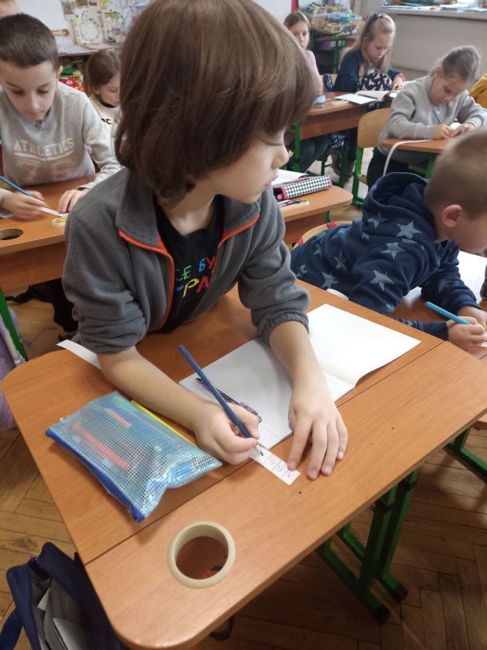
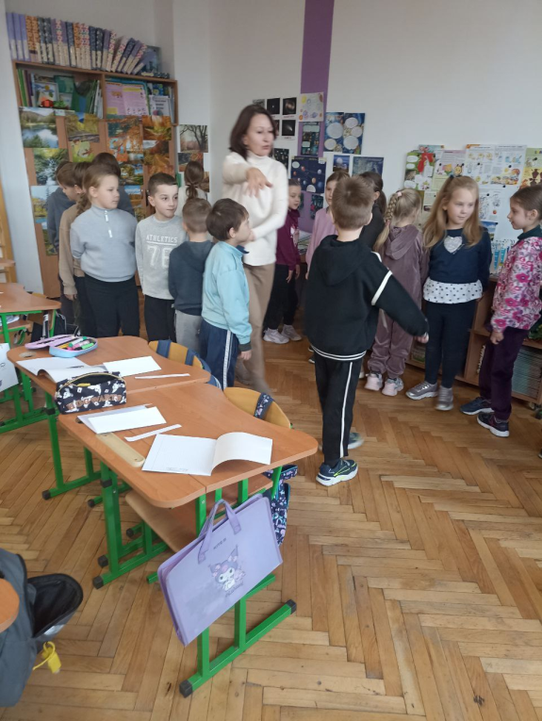
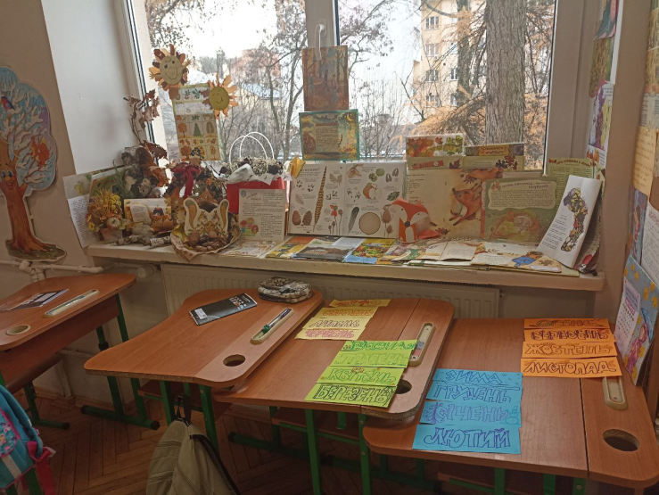
3. Система педагогічної діяльності.
25.11. 2024 - 29.11. 2024 - Методичні гостини вчителів початкової школи
Онишків Наталія, 2 – Б, ЯДС +МАО. Складені задачі. Час. Календар

Slide 16
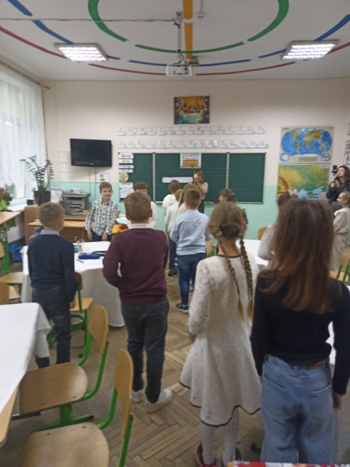
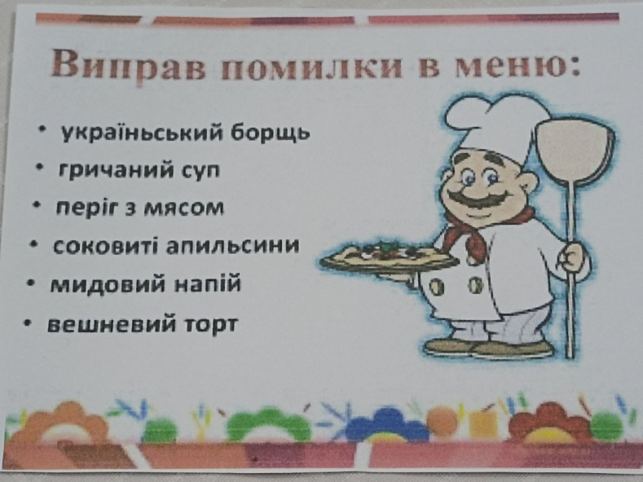
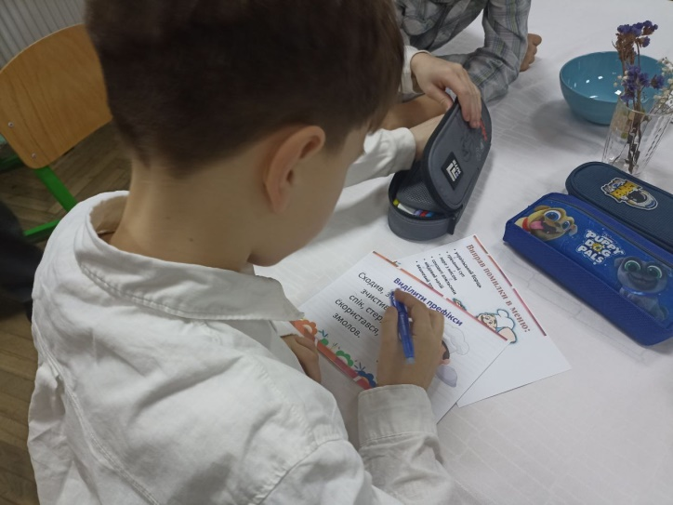
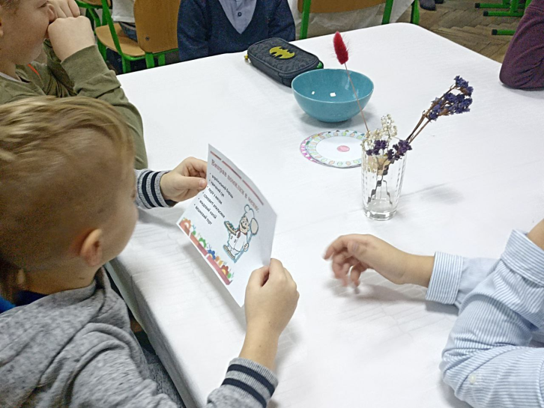
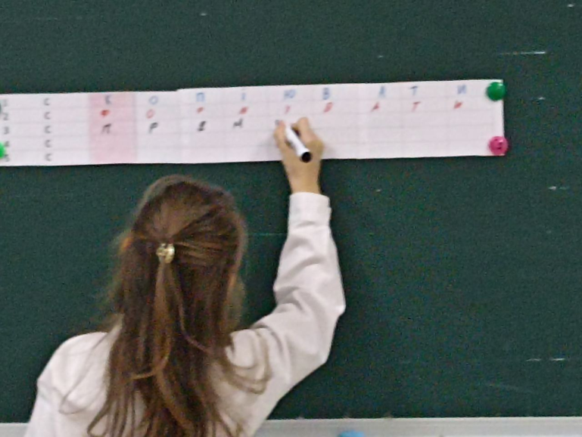
3. Система педагогічної діяльності.
25.11. 2024 - 29.11. 2024 - Методичні гостини вчителів початкової школи
Ревега Олена, 3 – Б, українська мова. Правопис слів з префіксами з-, с-

Slide 17
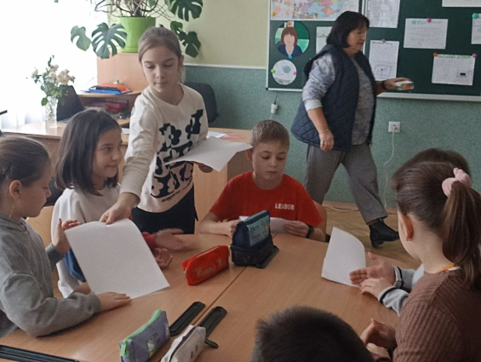
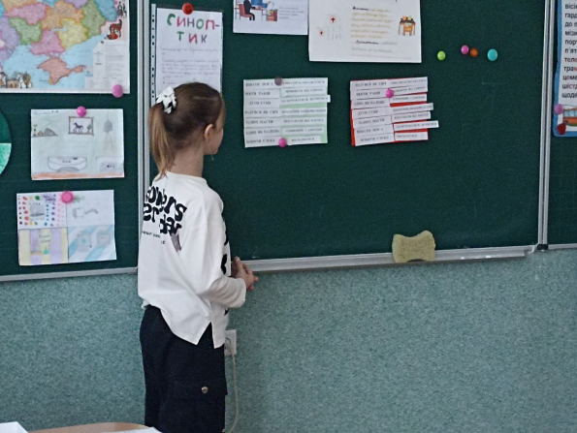
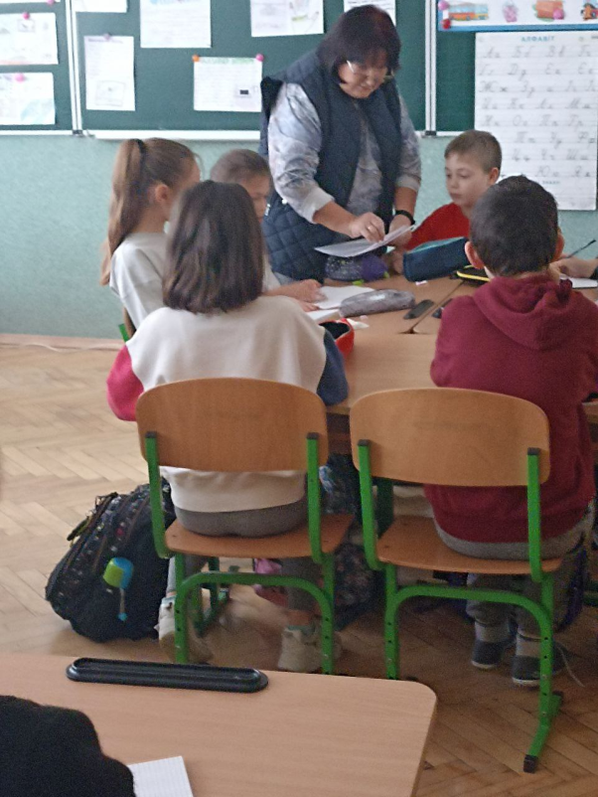
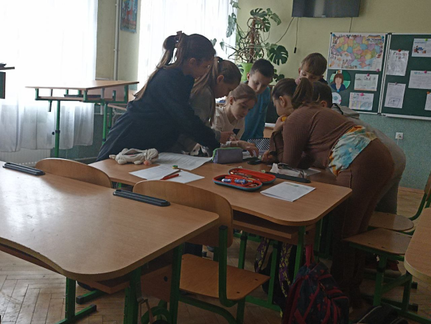
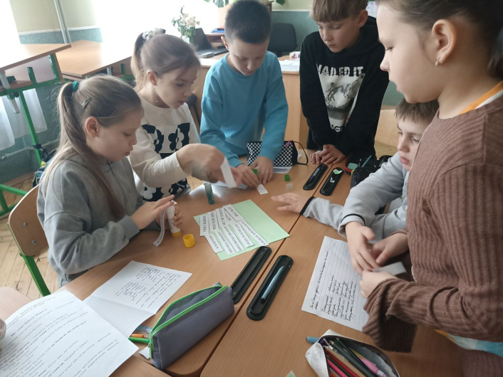
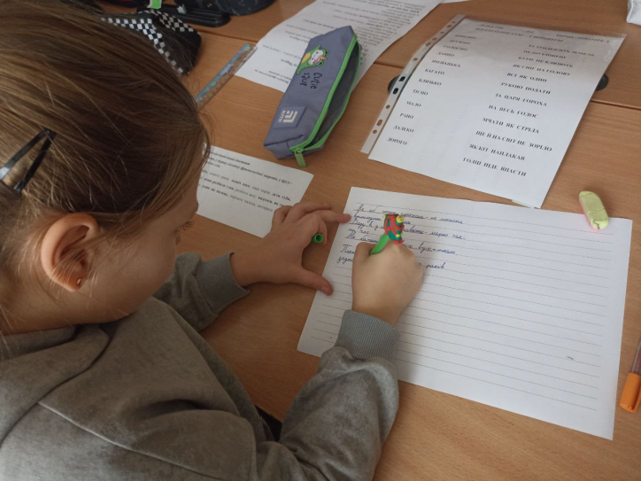
3. Система педагогічної діяльності.
25.11. 2024 - 29.11. 2024 - Методичні гостини вчителів початкової школи
Жуківська Ольга, 4 – А, українська мова. Фразеологізми. Уживання фразеологізмів

Slide 18
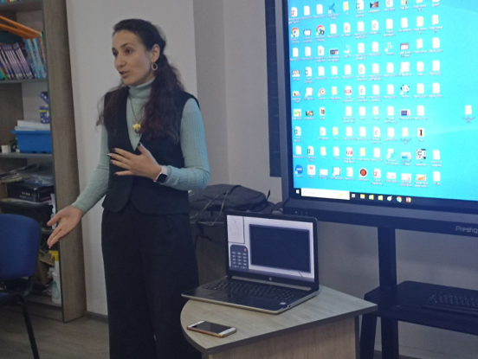
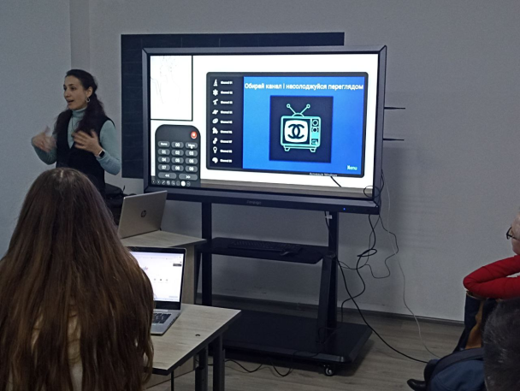
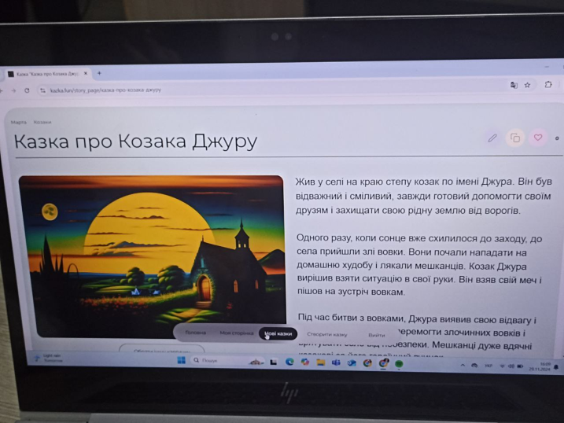
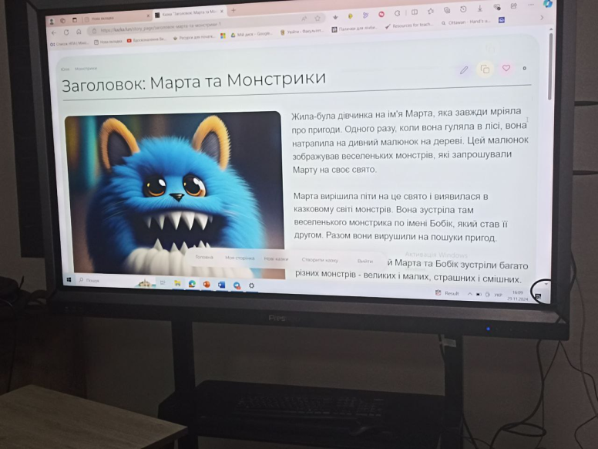



3. Система педагогічної діяльності.
29.11. 2024 – тренінг на тему: «Штучний інтелект: загроза чи перевага

Slide 19



